Slide 1
Глава 4
^{СМЕРТЬ ПРИ}
^{РОЖДЕНИИ}

Slide 2
Материнская смертность при рождении в Эстонии: 11/100 000
Это один из самых низких показателей в мире
Начиная с 90-ых годов, постоянно уменьшается
Источник: Всемирная организация здравоохранения (2013)

Slide 3
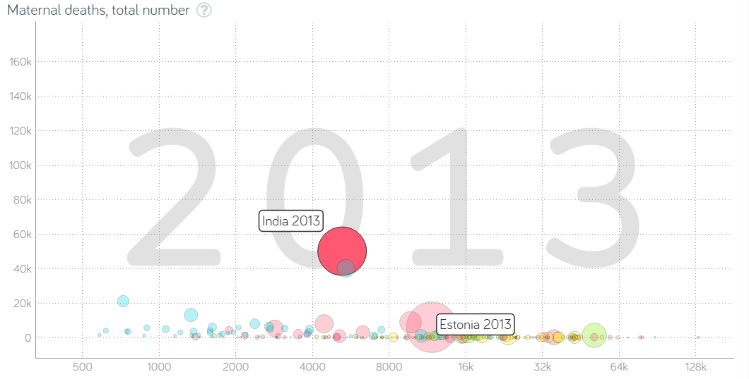
Доход и материнская смертность
Источник: http://www.gapminder.org

